Slide 1
기능

Slide 2
기능
일기 저장, 목록 기능 (데이터베이스) 🡪 버튼 / 페이지 1
일기 쓰기 기능 🡪 페이지 2
일기 테마 바꾸기 기능 🡪 버튼
일기 SNS 공유 기능 (이미지화) 🡪 버튼
- 아니어도 공유 가능한 기능있으면 좋을듯

Slide 3
디자인

Slide 4
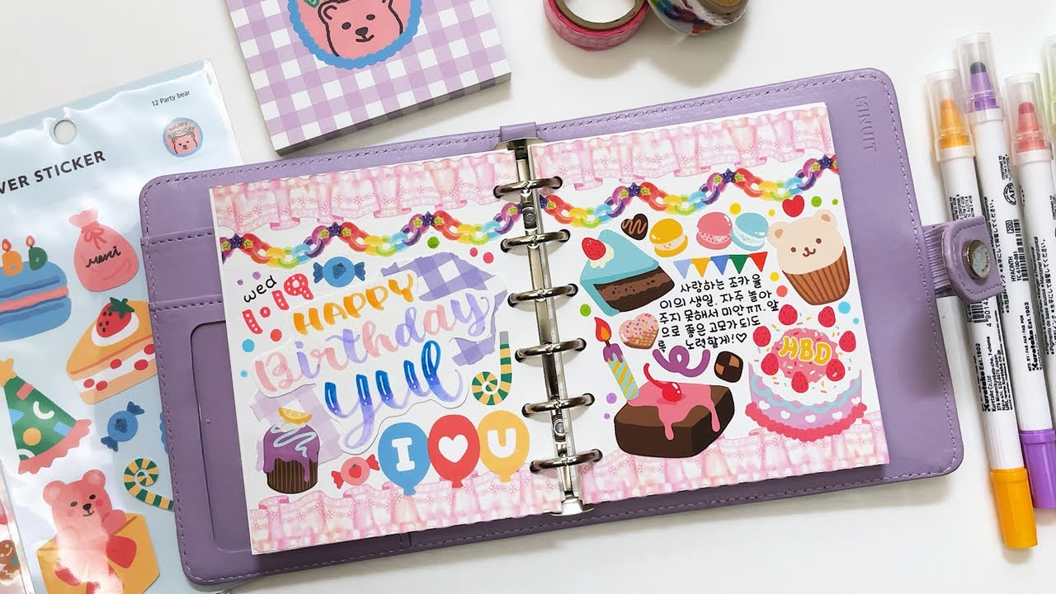
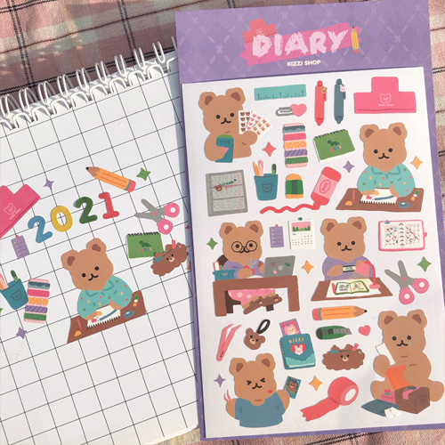
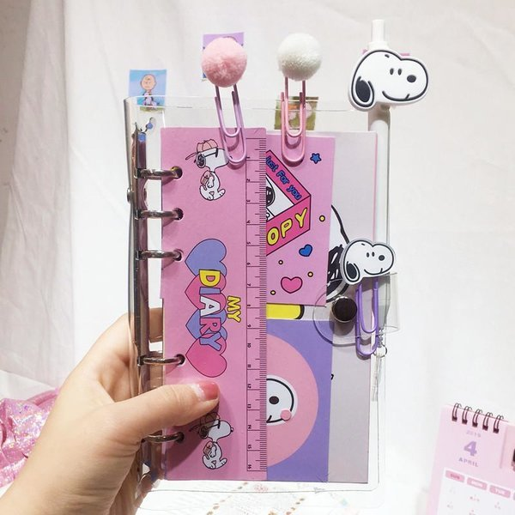
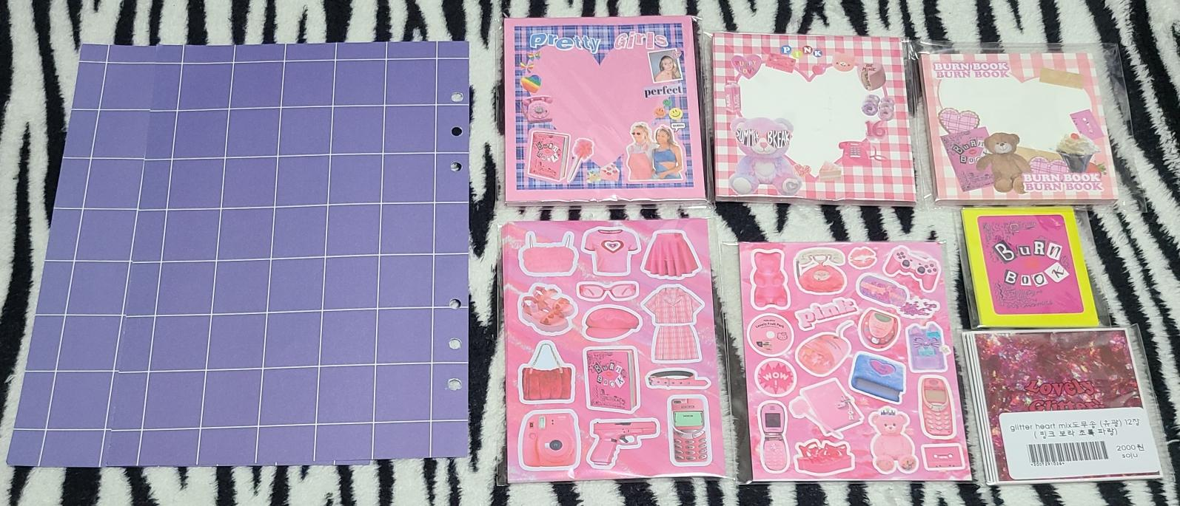
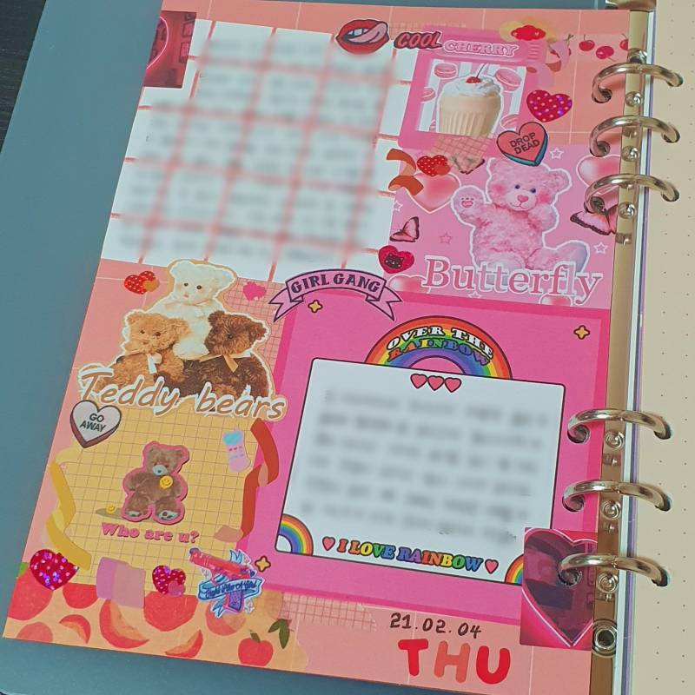
디자인
테마 1
키워드 : 귀여움, 아기자기함, 다꾸, 스티커, 클립, 캐릭터

Slide 5
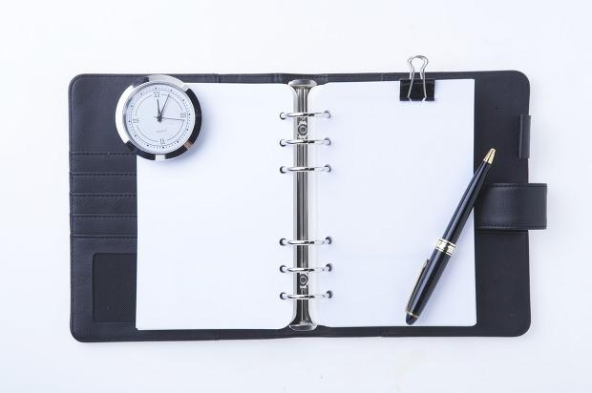
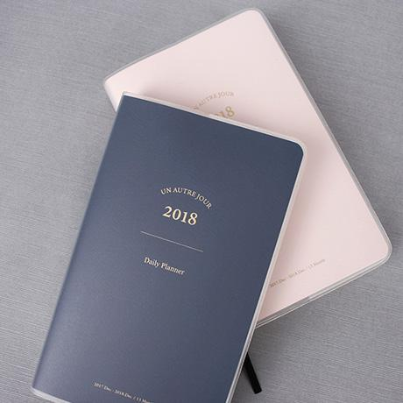
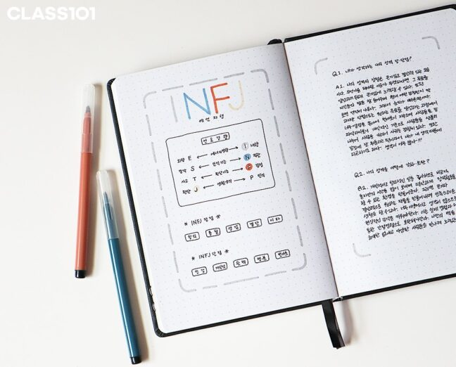
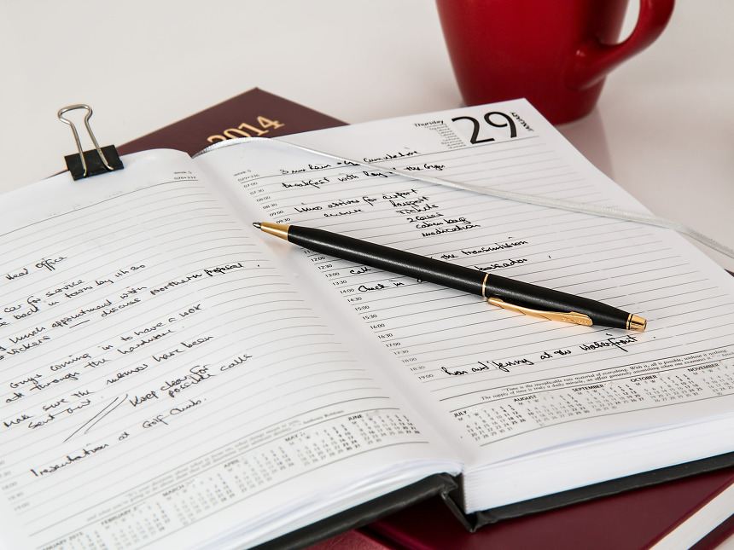
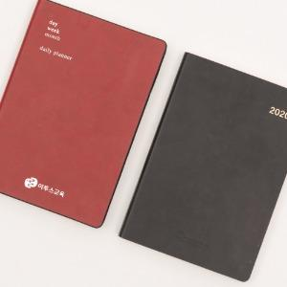
디자인
테마 2
키워드 : 심플, 블랙&화이트, 네이비, 모던함, 깔끔함

Slide 6
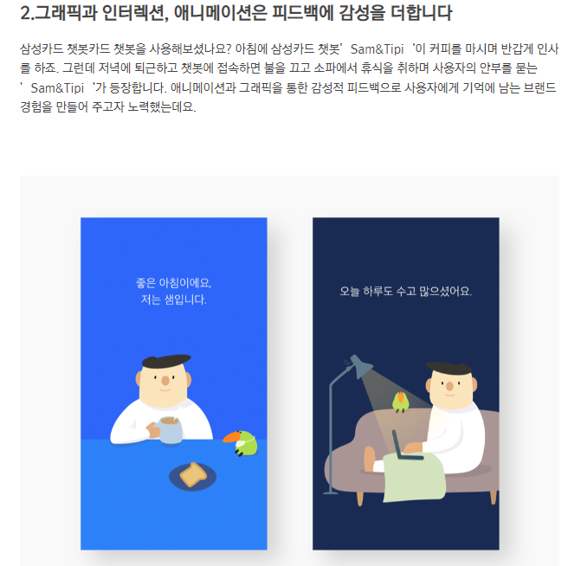
디자인
삼성카드 챗봇
아침, 저녁의 인사가 다름.
친근함 필수
AI나 컴퓨터가 아닌 사람과 대화하는 느낌이 들어야함

Slide 7
인터페이스

Slide 8
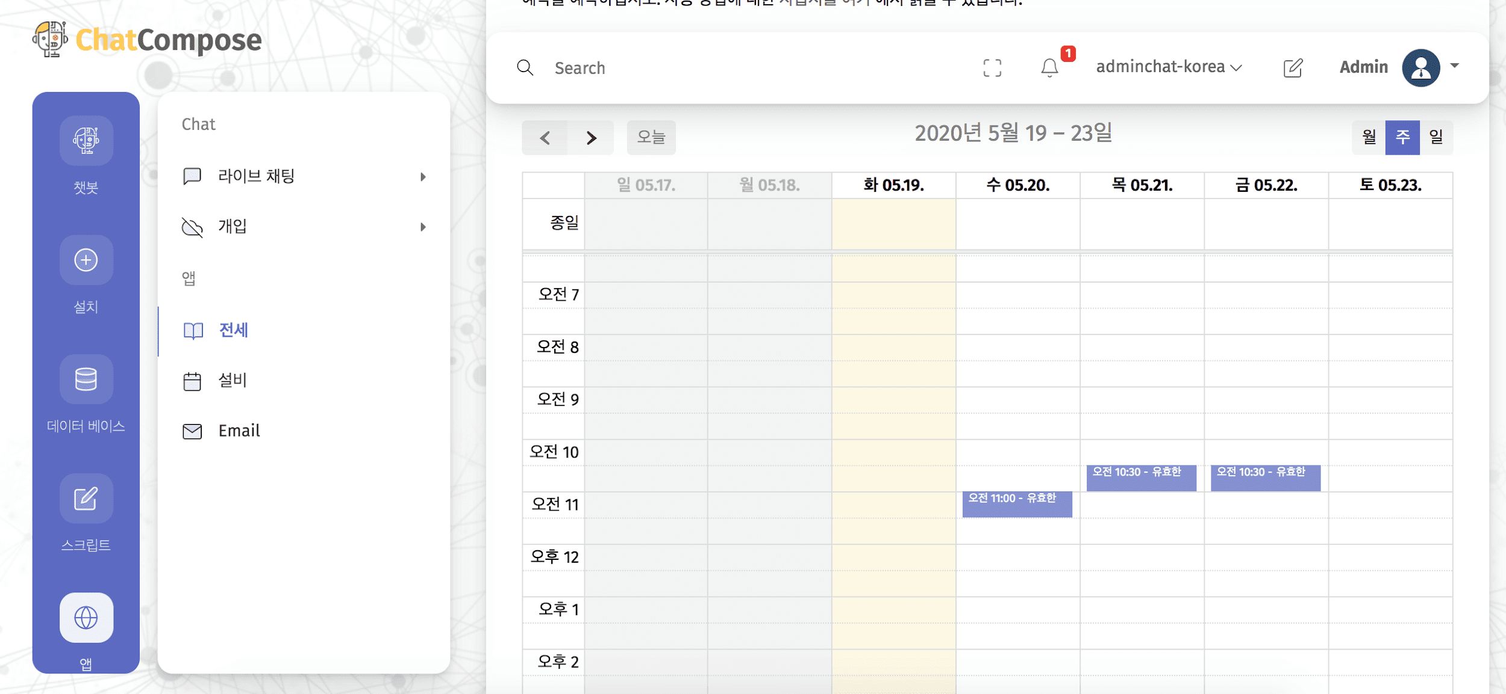
인터페이스

Slide 9
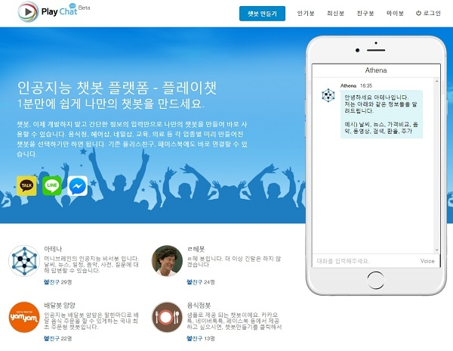
인터페이스

Slide 10
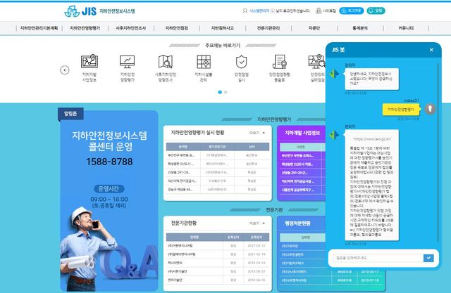
인터페이스

Slide 11
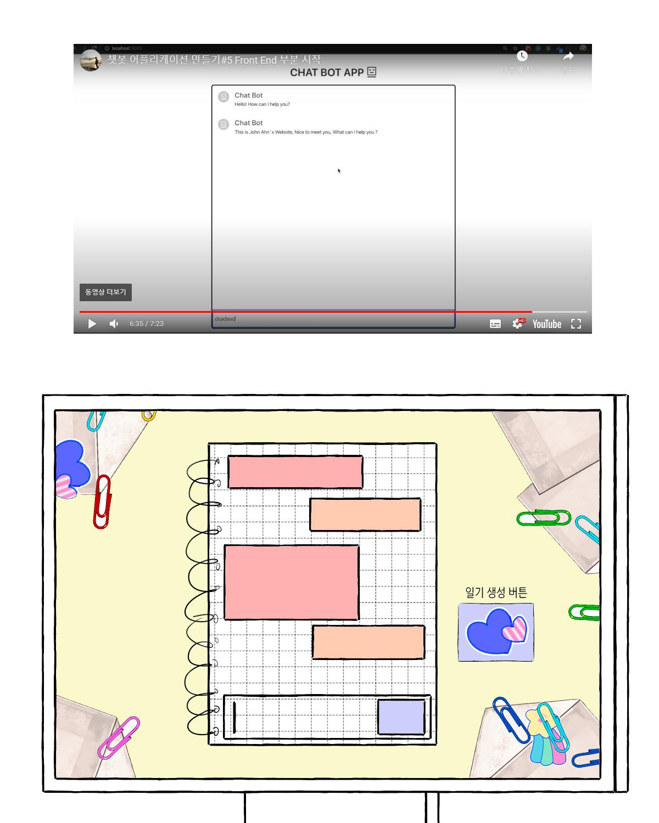

Slide 12
언어

Slide 13
언어
웹 🡪 프론트, 서버, 데이터베이스
---
필수인듯… 🡪 HTML, CSS, 자바스크립트
아마 써야할 것… 🡪 데이터베이스(파이어베이스?), 서버(파이썬)

